Slide 1
Henrikas Radauskas
Eilėraštis
“Homero jaunystė”

Slide 2
Pamokos uždavinys
Mokytojai padedant analizuodami eilėraštį „Homero jaunystė“ gebėsite užrašyti jo temą, idėją bei įvardysite 2 – 3 Radausko kūrybos bruožus šiame eilėraštyje.

Slide 3
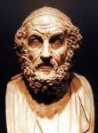
HOMERAS (IX ar VIII a. pr. Kr.)
vadinamas pirmuoju Europos poetu, epo tėvu (herojinės poemos „Iliada“, „Odisėja“);
Manoma, kad gimė Smirno mieste, Mažojoje Azijoje.
Homeras reiškia „neregys“, todėl atsirado legenda, kad poetas buvo aklas. Kita vertus, Homeras taip pat – „įkaitas“ - tai galėjo nurodyti jo socialinę padėtį.

Slide 4
Ar tikrai Homeras buvo aklas?
kaip neregys poetas galėjo sukurti didingus literatūros kūrinius, kuriuose skaitytoją žavi tokia spalvinga vaizdinių paletė?
Iš Iliados ir Odisėjos puslapių taip ir trykšta spalvų gausa: juodų antakių Dzeusas, šviesiaakė Atėnė, šviesiaplaukis karalius Menelajas, rudaplaukis karys Achilas, juodaakė gražuolė Briseidė ir t. t.
Stebina ir metalų spalvos apibūdinimas: alavas - baltas, varis - rausvas, geležis - žila.
Tai puikūs poetiniai palyginimai. Tokios išmonės gali pavydėti bet kuris poetas. Bet tokiai žodžio išmonei reikalingas ir puikus regėjimas. Norint sukurti tokius palyginimus, pastebėti detales, reikalingas geras regėjimas.

Slide 5
Ar tikrai Homeras buvo aklas?
Senovės graikai neabejojo, kad Homeras gerai matė. Daugiau nei du šimtus metų jo poemas iš kartos į kartą perduodavo keliaujantys dainiai . VI amžiuje pr. Kr. jos buvo pirmą kartą užrašytos.
Pasirodo, Homeras regėjimo „neteko“ Aleksandrijoje - Aleksandro Makedoniečio pastatytame mieste.
Tačiau Aleksandrijos išminčių nuomone, poetas negalėjo atrodyti kaip paprastas mirtingasis. Jis turėjo įgyti nepaprastų bruožų. Ginčo ir diskusijų meną puikiai įvaldę helenistinės epochos filosofai, auklėti pagal Platono ir Aristotelio mokymus, mėgo pabrėžti išrinktųjų aklumo aiškiaregystę kaip pranašumą, leidžiantį išsiskirti iš „aklos“ minios. Todėl Homeras ir buvo pavaizduotas kaip neregys.

Slide 6
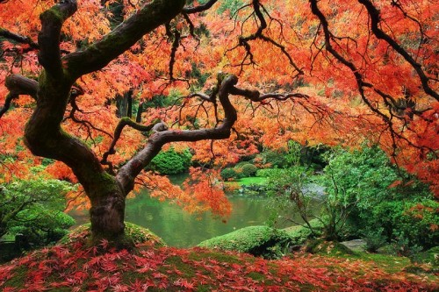
HOMERO JAUNYSTĖ
Aš gėriau putojantį pieną,
Aš valgiau nežemišką duoną,
Žiūrėjau į žėrinčią dieną:
Į žydinčią gėlę raudoną.
Man piemenys grojo vamzdeliais
Pavėsyje aukšto platano,
Ir bitės auksiniais indeliais
Man kvepiantį medų gabeno.
O, kaip man beprotiškai sekės!
Man vynuogės nokti skubėjo,
Ir sunkios, įsirpusios kekės
Laimingos prie lūpų virpėjo.
Su lyra klajodami dviese,
Mes karą ir kardą giedojom
Ir vasarą aukštą ir šviesią
Ir riedančią bangą po kojom.
O žvaigždės, pradėjusios kilti,
Ant jūros rankas auksines
Uždėjo ir liepė nutilti,
Kad ji neprikeltų manęs.

Slide 7
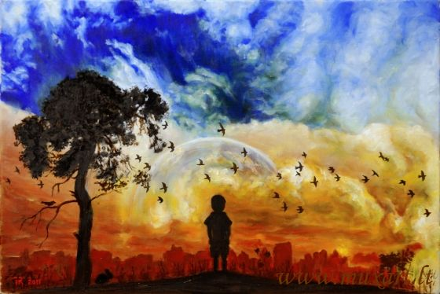
Pavadinimas
Nuoroda į Antikos kultūros pasaulį;
Homero nežemiškumas, dieviškoji prigimtis, nemarumas, šlovė;
kūryba – žmogaus gyvenimo įprasminimas;
Lyrinis subjektas –kaukė, kalba Homero vardu;

Slide 8
Eilėraščio pasaulis – grožis, šviesa
Idiliškas (ramus, giedras, be rūpesčių, idealizuotas gamtos prieglobstis);
Skonis – rega – garsai (skirtingais pojūčiais ryškinama Homero, kaip poeto, dieviškoji prigimtis);
Dievų maistas, teikęs jiems amžinybę, nemirtingumą: „putojantis pienas“ – dieviškasis nektaras, „nežemiška duona“ – ambrozija.

Slide 9

Eilėraščio žmogus
Kaukė – kalba Homero vardu;
Poetas, kūrėjas („su lyra klajodami dviese“).
Laimingas, besidžiaugiąs lydinčia sėkme, šlove;
Idiliška aplinka skatina jo kūrybišką prigimtį.

Slide 10
Ryškūs Homero kūrinių motyvai
„Iliada“ – „Mes karą ir kardą giedojom“: Trojos karo, kovų motyvas (achajai (graikai) nori atkovoti gražiąją Eleną, Menelajo, Spartos karaliaus, žmoną, kurią pagrobė Paris, Trojos karaliaus Priamo sūnus);
„Odisėja“ – „Ir riedančią bangą po kojom“: Odisėjo klajonių jūromis, blaškymo po svetimus pasaulius motyvas;

Slide 11
Eilėraštis – tai prisiminimas, sapnas
Paskutinė strofa: „Kad ji neprikeltų manęs“;
Poetiškas pasaulis, vizija virš realiojo, kasdienybės;
Realybė „nužudyta“, išlaisvinama kelias vaizduotei, dominuoja šviesus sapno, pasakiškas, svajų pasaulis – kūrėjo įkvėpimo versmė.

Slide 12
Užduotis raštu – pabaikite sakinius:
Tai eilėraštis apie ...
Juo teigiama, kad ...
Ryškūs šie Radausko kūrybos bruožai: ...
VERTINIMAS: už įtaigų, stilistiškai tvarkingą, įdomų požiūrį, išplėtotą atsakymą trys pliusai.

Slide 13
Pamokos uždavinys
Mokytojai padedant, analizuodami eilėraštį „Homero jaunystė“ gebėsite užrašyti jo temą, idėją bei įvardysite 2 – 3 Radausko kūrybos bruožus.

Slide 14



Įsivertinimas pamokoje
P u i k i a i
Liko neatsakytų klausimų...
B l o g a i

Slide 15
Refleksija
Ką šiandien sužinojote?
Kaip sekėsi dirbti?
Kokia šios pamokos praktinė nauda?

